Slide 1

电工技术与电子技术
（下篇）
第11章 运算放大器
中国矿业大学信电学院
返回

Slide 2

第11章 运算放大器
11.1 运算放大器的简单介绍
11.2 放大电路中的负反馈
11.3 运算放大器在信号运算方面的运用
11.4 运算放大器在信号处理方面的运用
11.5 运算放大器在波形产生方面的运用
11.6 集成功率放大器
11.7 使用运算放大器应注意的几个问题

Slide 3
本章要求：
1. 了解集成运放的基本组成及主要参数的意义。
2. 理解运算放大器的电压传输特性，理解理想
运算放大器并掌握其基本分析方法。
3. 理解用集成运放组成的比例、加减、微分和
积分运算电路的工作原理。
4. 理解电压比较器的工作原理和应用。

Slide 4
11.1 运算放大器的简单介绍
运算放大器是一种具有很高放大倍数的多级直接耦合放大电路。是发展最早、应用最广泛的一种模拟集成电路。
特点：高增益、高可靠性、低成本、小尺寸
A _{uo} 高: 10K～10M倍
r_{id} 高: 10⁵ ~ 10¹¹Ω
r_{o} 低: 几十Ω ~ 几百Ω
K_{CMRR}高: 70dB~130dB
集成运放的符号：
+U_{CC}
Δ
A_{uo}
u–
。
–
。
+
u_{o}
。
u₊
+
–U_{EE}

Slide 5
11.1.1 运算放大器的组成
+U_{CC}
反相
输入端
u–
输出端
u_{o}
u₊
同相
输入端
–U_{EE}
输入级
中间级
输出级
输入级：输入电阻高，能减小零点漂移和抑制干扰信号，都采用带恒流源的差放 。
中间级：要求电压放大倍数高。常采用共发射极放大电路构成。
输出级：与负载相接，要求输出电阻低，带负载能力强，一般由互补对称电路或射极输出器构成。

Slide 6
11.1.2 主要参数
1. 最大输出电压 U_{OPP}
能使输出和输入保持不失真关系的最大输出电压。
2. 开环差模电压增益 A_{uo}
运放没有接反馈电路时的差模电压放大倍数。 A_{uo}愈高，所构成的运算电路越稳定，运算精度也越高。
3. 输入失调电压 U_{IO}
4. 输入失调电流 I_{IO}
5. 输入偏置电流 I_{IB}
愈小愈好
6. 共模输入电压范围 U_{ICM}
运放所能承受的共模输入电压最大值。超出此值，运放的共模抑制性能下降，甚至造成器件损坏。

Slide 7
11.1.3 理想运算放大器及其分析依据
+U_{CC}
1. 理想运算放大器
A_{uo} → ∞ ， r_{id} → ∞ ，
r_{o}→ 0 ， K_{CMRR}→ ∞
Δ
∞
u–
–
+
u_{o}
u₊
+
2. 电压传输特性 u_{o}= f (u_{i})
–U_{EE}
u_{o}
+U_{o(sat)}
线性区：
u_{o} = A_{uo}（ u₊– u– ）
理想特性
线性区
u₊– u–
非线性区：
u₊> u– 时， u_{o} = +U_{o(sat)}
u₊< u– 时， u_{o} = – U_{o(sat)}
实际特性
饱和区
-U_{o(sat)}

Slide 8
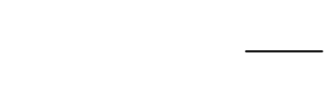
3. 理想运放工作在线性区的特点
i–
Δ
∞
u_{o} = A_{uo}（ u₊– u– ）
u–
–
i₊
+
u_{o}
即
u₊
+
① 差模输入电压约等于 0
即 u₊= u– 称“虚短”
电压传输特性
u_{o}
② 输入电流约等于 0
即 i₊= i– ≈ 0 称“虚断”
+U_{o(sat)}
线性区
A_{uo}越大，运放的线性
范围越小，必须加负反馈
才能使其工作于线性区。
u₊– u–
-U_{o(sat)}

Slide 9
4. 理想运放工作在非线性区的特点
电压传输特性
u_{o}
+U_{o(sat)}
u₊– u–
饱和区
-U_{o(sat)}
① 输出只有两种可能 +U_{o(sat)} 或– U_{o(sat)}
当 u₊> u– 时， u_{o} = + U_{o(sat)}
u₊< u– 时， u_{o} = – U_{o(sat)}
不存在 “虚短”现象
② i₊= i– ≈ 0 ，仍存在“虚断”现象

Slide 10

11.3 运算放大器
在信号运算方面的运用
11.3.1 比 例 运 算
11.3.2 加 法 运 算
11.3.3 减 法 运 算
11.3.4 积 分 运 算
11.3.5 微 分 运 算

Slide 11
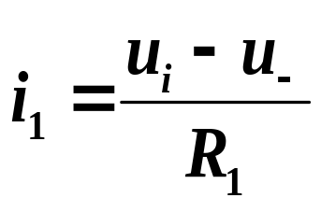
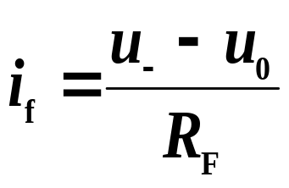
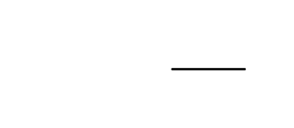
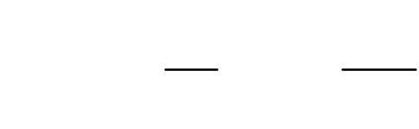
11.3.1 比例运算
（2）电压放大倍数
1. 反相比例运算
∵ 虚断，i₊= i– = 0 ，
（1）电路组成
i_{f}
R_{F}
∴ i₁ = i_{f}
i₁
R₁
i–
Δ
∞
+
–
+
+
u_{i}
+
u_{o}
∵ 虚短 ∴ u– = u₊ = 0，称反相输入端“虚地”— 反相输入的重要特点
–
R₂
i₊
–
以后如不加说明，输入、输出的另一端均为地(⊥)。
∵要求静态时u₊、 u- 对地电阻相同，
∴平衡电阻 R₂ = R₁ // R_{F}

Slide 12
结论：
① A_{uf}为负值，即 u_{o}与 u_{i} 极性相反。∵ u_{i} 加
在反相输入端。
② A_{uf} 只与外部电阻 R₁、R_{F} 有关，与运放本
身参数无关。
③ | A_{uf} | 可大于 1，也可等于 1 或小于 1 。
④ ∵ u₋ = u₊ = 0 ， ∴ 反相输入端“虚地”。

Slide 13

例：电路如下图所示，已知 R₁= 10 kΩ ，R_{F} = 50 kΩ 。
求：1. A_{uf} 、R₂ ；
2. 若 R₁不变，要求A_{uf}为 – 10，则R_{F} 、 R₂ 应为 多少？
R_{F}
解：1. A_{uf} = – R_{F} ⁄ R₁
= –50 ⁄ 10 = –5
R₁
Δ
∞
+
–
+
+
R₂ = R₁ ⁄⁄ R_{F}
=10 ×50 ⁄( 10+50)
= 8.3 kΩ
u_{i}
+
u_{o}
–
R₂
–
2. ∵ A_{uf} = – R_{F} ，R₁ = – R_{F} ⁄ 10 = – 10
∴ R_{F} = A_{uf} × R₁ = 10 × 10 = 100 kΩ
R₂ = 10 × 100 ⁄ (10 +100) = 9. 1 kΩ

Slide 14
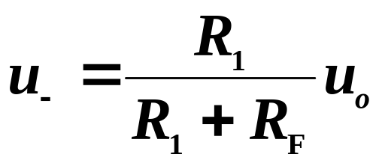
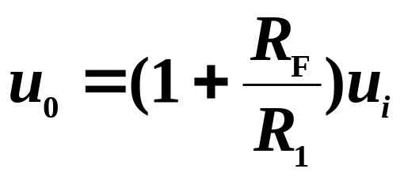
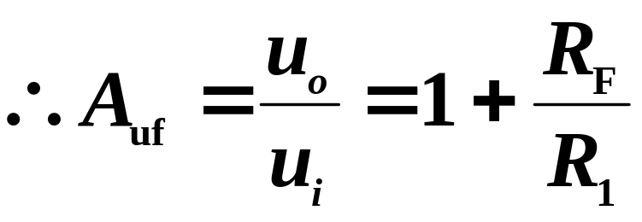
2. 同相比例运算
（2）电压放大倍数
（1）电路组成
R_{F}
∵ 虚断，∴ u₊ = u_{i}
R₁
u–
Δ
∞
–
+
+
+
+
u_{o}
∵ 虚短 ，∴ u– = u_{i} ，
反相输入端不“虚地”
u_{i}
u₊
R₂
–
–
∵要求静态时u₊、 u- 对地电阻相同，
∴平衡电阻 R₂ = R₁ // R_{F}

Slide 15
结论：
① A_{uf} 为正值，即 u_{o}与 u_{i} 极性相同。∵ u_{i} 加
在同相输入端。
② A_{uf}只与外部电阻 R₁、R_{F} 有关，与运放本
身参数无关。
③ A_{uf} ≥ 1 ，不能小于 1 。
④ u- = u₊ ≠ 0 ，反相输入端不存在“虚地”现象。

Slide 16
当 R₁= ∞ 或 R_{F} = 0 时，
u_{o} = u_{i} ， A_{uf} = 1，
称电压跟随器。
R_{F}
由运放构成的电压跟随器
输入电阻高、输出电阻低，
其跟随性能比射极输出器
更好。
R₁
Δ
∞
–
Δ
∞
+
+
–
+
+
u_{o}
+
+
u_{i}
R₂
–
+
+
u_{o}
–
u_{i}
–
7. 5kΩ
–
例：
+15V
左图是一电压跟随器，电源经两个电阻分压后加在电压跟随器的输入端，当负载R_{L}变化时，其两端电压 u_{o}不会随之变化。
Δ
∞
15kΩ
–
+
+
+
15kΩ
R_{L}
u_{o}
–

Slide 17
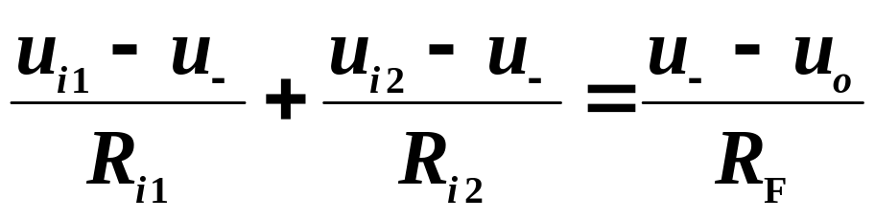
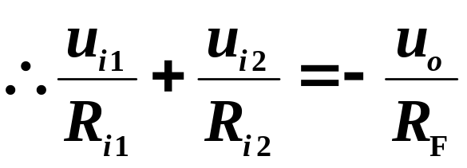
11.3.2 加法运算
∵ 虚断，i– = 0
i_{i1}
R_{i2}
i_{f}
R_{F}
∴ i_{i1}+ i_{i2} = i_{f}
u_{i2}
i_{i2}
R_{i1}
u_{i1}
Δ
∞
–
+
+
+
u_{o}
∵ 虚短 u- = u₊= 0
R₂
–
平衡电阻：
R₂= R_{i1} // R_{i2} // R_{F}
R
R
u
=
−
(
F
u
+
F
u
)
o
R
i
1
R
i
2
i
1
i
2

Slide 18
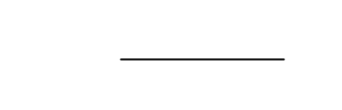
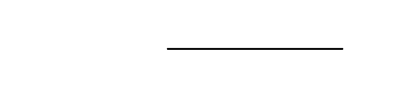
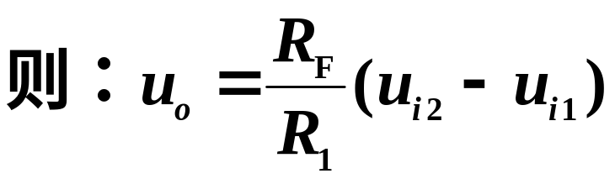
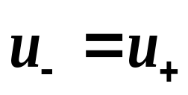
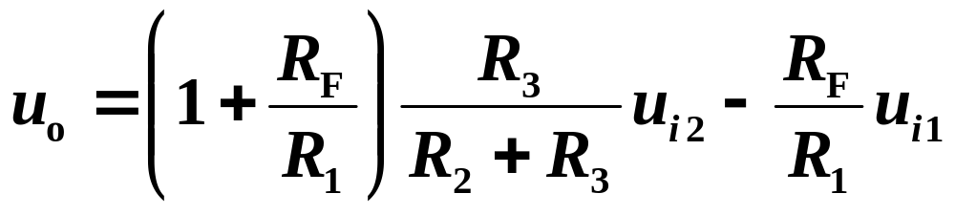
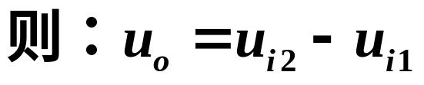
11.3.3 减法运算电路
R_{F}
常用做测量
放大电路
分析方法1：
由虚断可得：
R₁
Δ
∞
+
–
+
+
u_{i1}
+
+
u_{o}
u_{i2}
R₂
R₃
–
–
–
R₂ // R₃ = R₁ // R_{F}
如果取 R₁ = R₂ ，R₃ = R_{F}
由虚短可得：
如 R₁ = R₂ = R₃ = R_{F}
输出与两个输入信号的差值成正比。

Slide 19
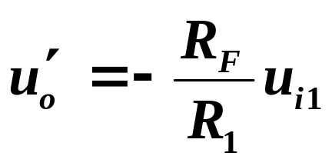
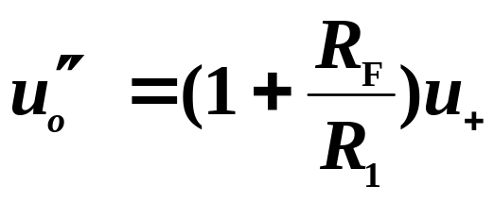
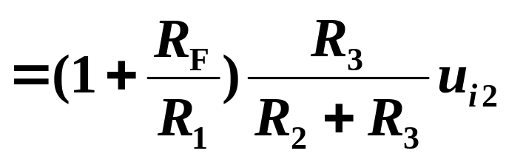
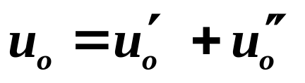
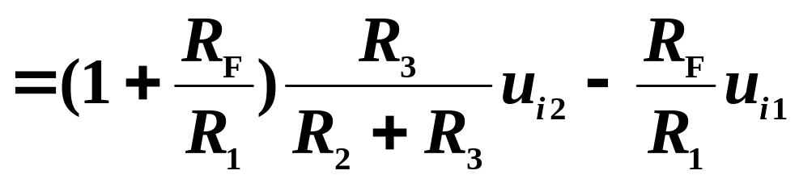
分析方法2：利用叠加原理
减法运算电路可看作是反相比例运算电路与同相比例运算电路的叠加。
R_{F}
R₁
Δ
∞
+
–
u₊
+
+
u_{i1}
+
+
u_{o}
u_{i2}
R₂
R₃
–
–
–

Slide 20
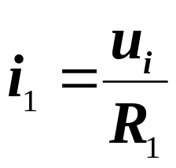
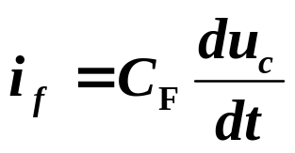
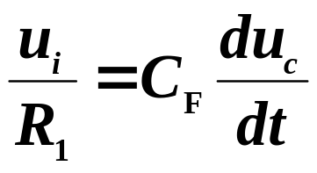
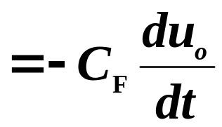
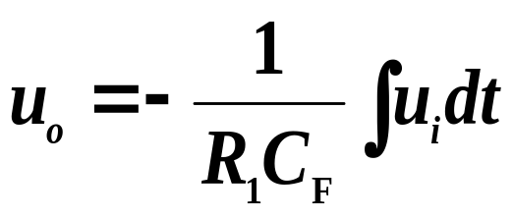
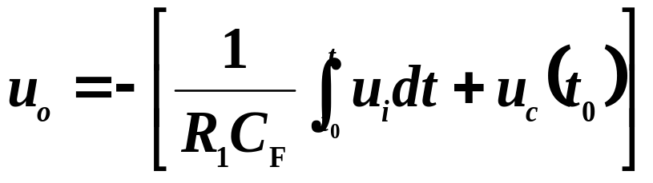
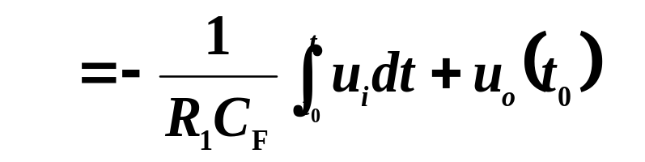
11.3.4 积分运算电路
i_{f}=?
u_{c}
由虚短及虚断性质可得
i₁ = i_{f}
i_{f}
C_{F}
+
–
i₁
R₁
Δ
∞
+
–
+
+
u_{i}
+
u_{o}
–
R₂
–
当电容C_{F}的初始电压为 u_{c}(t₀) 时，则有

Slide 21
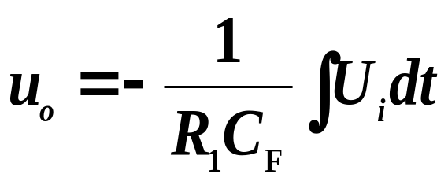
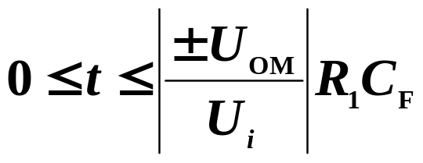
若输入信号电压为恒定直流量，即 u_{i}= U_{i} 时，则
U
=
−
i
t
R
C
u_{i}
1
F
u_{o}
线性积分时间
u_{i} = U_{i} < 0
+U_{OM}
线性积分时间
0
t
t
0
积分饱和
输出电压随时
间线性变化
-U_{OM}
u_{i} = U_{i} > 0
采用集成运算放大器组成的积分电路，由于充电电流基本上是恒定的，故 u₀ 是时间 t 的一次函数，从而提高了它的线性度。

Slide 22
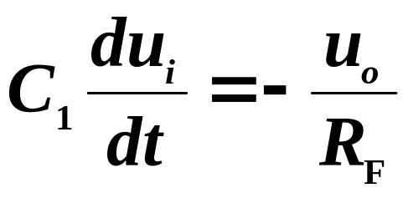
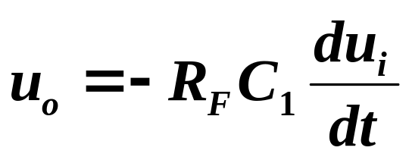
11.3.5 微分运算电路
由虚短及虚断性质可得
i₁ = i_{f}
i_{f}
R_{F}
i₁
C₁
Δ
∞
+
–
+
+
u_{i}
+
u_{o}
–
R₂
–
u_{i}
u_{o}
t
0
t
0

Slide 23
11.4 运算放大器在信号处理方面的应用
11.4.2 电压比较器
功能：
电压比较器用来比较输入信号与参考电压的大小。当两者幅度相等时输出电压产生跃变，由高电平变成低电平，或者由低电平变成高电平。由此来判断输入信号的 大小和极性。
用途：
数模转换、数字仪表、自动控制和自动检测等技术领域，以及波形产生及变换等场合 。
运放工作在开环状态或引入正反馈。

Slide 24
理想运放工作在非线性区的特点：
① 输出只有两种可能 +U_{o (sat)} 或–U_{o (sat)}
当 u₊> u－ 时， u_{o} = +U_{o (sat)}
u₊< u－ 时， u_{o} = – U_{o (sat)}
不存在 “虚短”现象
② i₊= i－ ≈ 0 仍存在“虚断”现象
电压传输特性
u_{o}
+U_{o(sat)}
u₊– u–
饱和区
-U_{o(sat)}

Slide 25
u_{o}
1. 基本电压比较器
+U_{o(sat)}
R₁
Δ
∞
+
–
U_{R}
u_{i}
+
+
+
o
u_{i}
+
u_{o}
U_{R}
R₂
–
–U_{o(sat)}
–
–
电压传输特性
运放处于开环状态
当 u₊>u– 时，u_{o}= +U_{o (sat)}
u₊<u– 时，u_{o}= –U_{o (sat)}
即 u_{i}<U_{R} 时，u_{o} = +U_{o (sat)}
u_{i} >U_{R} 时，u_{o} = – U_{o (sat)}
可见，在 u_{i} =U_{R} 处输出电压 u_{o} 发生跃变。
阈值电压（门限电平）：输出跃变所对应的输入电压。

Slide 26
单限电压比较器：
当 u_{i} 单方向变化时， u_{o} 只变化一次。
R₁
Δ
∞
u_{i}
+
–
+
+
u_{i}
+
+
u_{o}
U_{R}
R₂
–
U_{R}
–
–
t
0
t₁
t₂
u_{o}
+U_{o(sat)}
u_{o}
U_{R}
u_{i}
+U_{o (sat)}
o
t
0
–U_{o(sat)}
–U_{o (sat)}
电压传输特性

Slide 27
输入信号接在反相端
u_{o}
+U_{o(sat)}
R₁
Δ
∞
+
–
U_{R}
+
+
u_{i}
u_{i}
+
+
u_{o}
o
U_{R}
R₂
–
–
–
–U_{o(sat)}
电压传输特性
输入信号接在同相端
R₁
u_{o}
Δ
∞
+
–
+U_{o(sat)}
+
+
U_{R}
+
+
u_{o}
u_{i}
R₂
U_{R}
u_{i}
–
–
–
o
u_{i} >U_{R}，u_{o}=+ U_{o (sat)}
u_{i} <U_{R}，u_{o}= –U_{o (sat)}
–U_{o(sat)}

Slide 28
u_{i}
输入信号接在反相端
R₁
U_{R}
Δ
∞
t
+
–
t₁
t₂
+
+
o
u_{i}
+
+
u_{o}
U_{R}
R₂
u_{o}
–
–
–
+U_{o(sat)}
t
o
输入信号接在同相端
–U_{o(sat)}
R₁
Δ
∞
u_{o}
+
–
+
+
+U_{o(sat)}
U_{R}
+
+
u_{o}
u_{i}
R₂
t
–
o
–
–
–U_{o(sat)}

Slide 29

输出带限幅的电压比较器
u_{o}
R₁
+U_{o(sat)}
Δ
∞
u_{o}'
+
–
R
+
+
U_{Z}
u_{i}
+
+
U_{R}
u_{o}
u_{i}
U_{R}
R₂
D_{Z}
o
–
–
–
–U_{Z}
–U_{o(sat)}
u_{i}<U_{R} 时，u_{o}' = +U_{o (sat)}
u_{i} >U_{R} 时，u_{o}' = – U_{o (sat)}
电压传输特性
设稳压管的稳定电压为U_{Z}，
忽略稳压管的正向导通压降
则 u_{i} < U_{R}，u_{o} = U_{Z}
u_{i} >U_{R}，u_{o} = -U_{Z}

Slide 30
过零电压比较器
u_{i}
R₁
Δ
∞
+
–
t
+
+
u_{i}
+
+
u_{o}
U_{R}
R₂
–
–
–
u_{o}
+U_{o(sat)}
u_{o}
+U_{o(sat)}
t
U_{R}= 0
u_{i}
-U_{o(sat)}
o
利用电压比较器
将正弦波变为方波
–U_{o(sat)}
电压传输特性

